Slide 1
Smartphone application for AK bridging
(bridging APP)
Thomas Decker Christensen
Overlæge, lektor, dr.med., ph.d.
Hjerte-, Lunge-, Karkirurgisk Afdeling T
Aarhus Universitetshospital
E-mail: tdc@clin.au.dk

Slide 2
Disposition
Trombose vs. blødning
Blødningsrisikoen
PRAB rapporten
  Formål
  Væsentlige ændringer i den nye version
Hvorfor en elektronisk applikation…..
Praktiske eksempler
Fremtiden

Slide 3

Problemet…….
Der er altid et dilemma, da alt antitrombotisk medicin øger risikoen for blødning
Så der er altid tale om en risikovurdering (blødning vs. tromboemboli)
Skylla og Charybdis (Odysseus rejse)

Slide 4
Hvad øger risikoen for blødning
Operationstype
Kirurgen?
Lille incision vs. stor incision? (kan blødningen kontrolleres?)
Alder
Nyrefunktion
Medicinen
Tidl. Blødning
Leversygdom
Cerebral amyloid angiopati
Øget alkoholindtag
Endocarditis
Genetiske forhold
Øvrig co-morbitet
Specielle forhold ved de thoraxkirurgiske/kardiologiske patienter, f.eks. ECC
Mv.

Slide 5
Medicinen
Antitrombotisk medicin:
  Antikoagulerende medicin:
    Kumariner (warfarin (Marevan®), phenprocoumon (Marcoumar®): Vitamin K-Antagonist (VKA)
    Non Vitamin K antagonister (NOAK):
      Dabigatran etexilate (Pradaxa®)
      Apixaban (Eliquis®)
      Rivaroxaban (Xarelto®)
      Edoxaban (Lixiana®)
    Fondaparinuxnatrium (Arixtra®)
    Lavmolekylært heparin (LMWH)
    Heparin
  Trombocytfunktionshæmmere:
    ASA/magnyl
    Dipyridamol (Persantin®)
    Clopidogrel (Plavix®)
    Ticagrelor (Brilique®)
    Prasugrel (Efient®)
    Vorapaxar (Zontivity®) (pt. ikke indregistreret i DK)

Slide 6
Medicinen
Alt antitrombotisk medicin øger risikoen for større blødning under et invasivt / operativt indgreb, f.eks.:
  ASA: 4 – 5 %
  LMWH: 2 – 4 %
  Abciximab: ca. 25 %
  NOAK: 2 – 3 % (?)

Slide 7
Guidelines / instrukser
PRAB-rapporten (www.dsth.dk)
NBV på www.cardio.dk
Trombokardiologirapporten (www.cardio.dk eller www.dsth.dk)
Risikoen for blødning og trombembolier før-, under- og efter et invasivt/operativt indgreb
Præ-, peri-, og postoperative behandling hænger uløseligt sammen

Slide 8
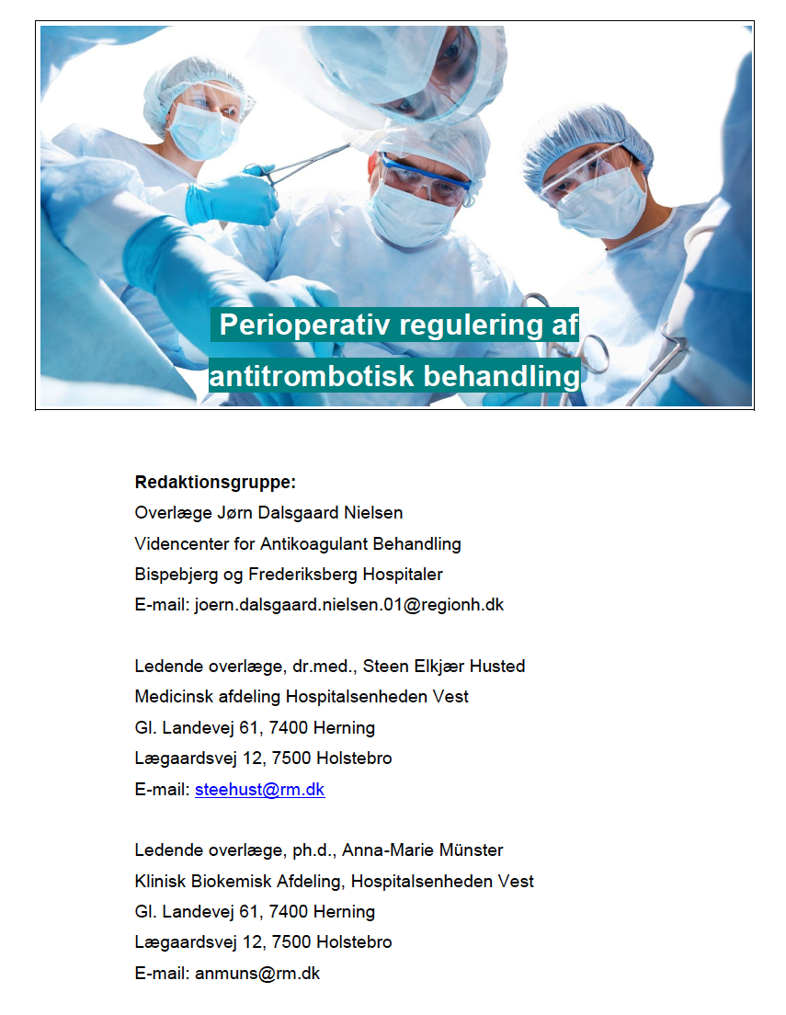
PRAB-rapporten
Kan downloades / ses på www.dsth.dk

Slide 9
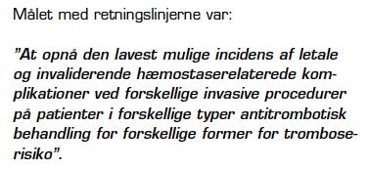
PRAB-rapporten
Udkom i 2007
Revideret i 2011
Er kommet i en ny revideret udgave primo 2017

Slide 10
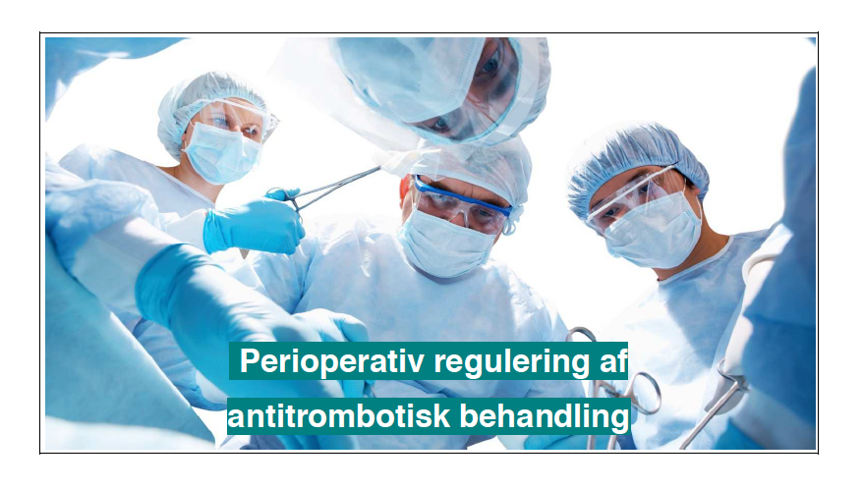
Den nye PRAB - rapport

Slide 11
DSTH og 16 andre videnskabelige selskaber

Slide 12
Hvorfor så PRAB
Patienter med høj risiko udsættes for unødig høj risiko for TE under pause ved indgreb med ubetydelig blødningsrisiko
Patienter med lav risiko udsættes for ”overbehandling” med (heparin bridging) H-B og øget risiko for blødning under pause hvor der er ubetydelig tromboserisiko

Slide 13
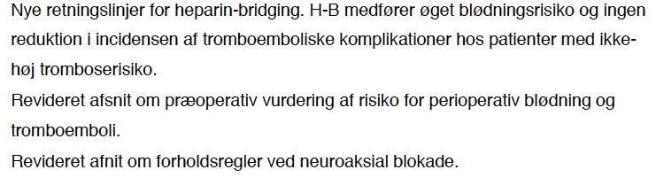
Væsentlige ændringer i den nye
PRAB – rapport (1)

Slide 14
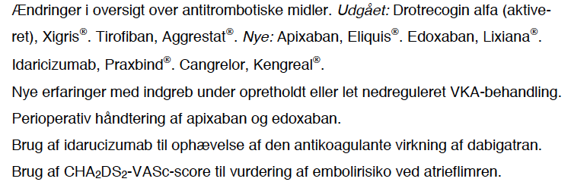
Væsentlige ændringer i den nye
PRAB – rapport (2)

Slide 15
Den nye PRAB – rapport
165 sider
290 referencer
Meget grundig og videnskabelig gennemgang
  Men det gør den også svær at anvende i en travl klinisk hverdag

Slide 16
Indhold

Slide 17
Generelle forbehold/begræsninger
Traditioner vs medicinsk evidens
Mangler studier
  Mangler RCT og observationelle studier (inkluderende mange patienter)
  Nye studier: RCT samt observationelle hovedsageligt pt med lav-risiko for trombose påvist øget blødningsrisiko
Den peri-operative blødningsrisiko vanskelig at vurdere,
  Idet blødningskomplikationerne er defineret forskelligt fra studie til studie
  Dog mere konsistens gennem de sidste år
Undersøgelser af patient-, procedure- og behandlingsrelaterede risikofaktorers betydning mangler
  Validering af HAS-BLED til patientrelateret blødningsrisiko under kardiologiske indgreb
  Flere nye studier vedr. procedurerelateret blødningsrisiko eks. knæalloplastik
TE-risiko estimeret ud fra den årlige TE-rate
  Hvilken konsekvens har 2 dages pause?
  Lavere incidens i prospektive observationelle studier (få høj-risiko patienter)

Slide 18
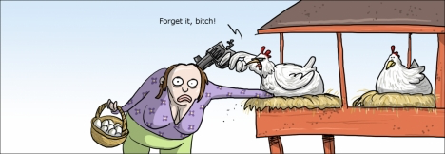
PRAB rapporten (masser af tabeller…)

Slide 19
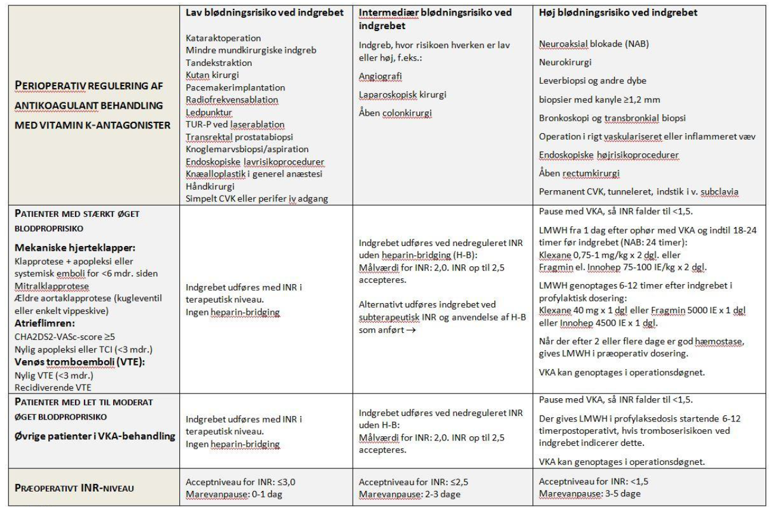

Slide 20
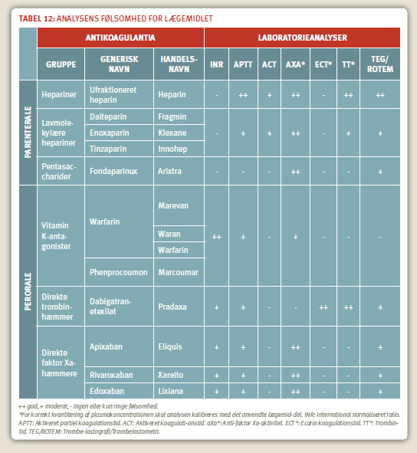
Detektion/Monitorering af lægemidlers tilstedeværelse

Slide 21
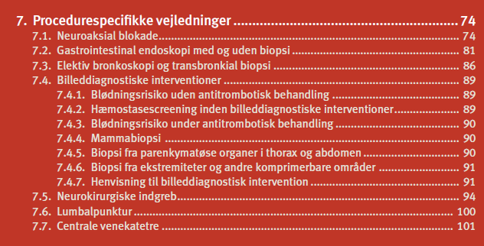
Procedurespecifikke vejledninger

Slide 22
Elektive invasive indgreb

Slide 23
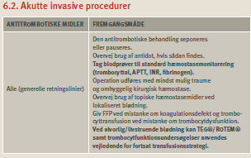
Akutte invasive indgreb

Slide 24
NAB

Slide 25
CVK og lumbalpunktur

Slide 26
Trombocythæmmende behandling og perioperativ håndtering

Slide 27
Trombocythæmmende behandling

Slide 28
PRAB - rapporten
165 sider, inkl. 290 referencer
Masser af tabeller
Svært at få et overblik, specielt hvis man ikke beskæftiger sig med det til hverdag
Meget at tage hensyn til mht. korrekt pausering og evt. bridging:
  Indikationen for den antitrombotiske medicin
  Patientkarakteristika
  Typen af invasivt/operativt indgreb
Tidskrævende i en travlt hverdag......
Derfor brug for noget som er let at anvende – en praktisk applikation

Slide 29
APP’en
Korrekt pausering, evt. bridging og genoptagelse af den antitrombotiske medicin
  Præoperativt
  Perioperativt
  Postoperativt
www.dsth.dk
  http://dsth.dk/bridging/

Slide 30
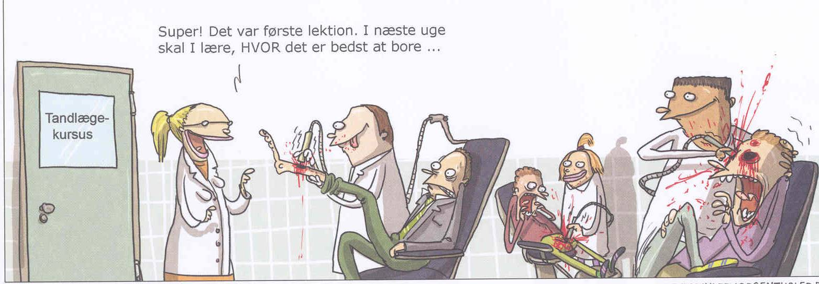
On-line applikation
www.dsth.dk
Kan også downloades gratis som en egentlig APP fra:
  App Store
  Google Play
    (søg på DSTH bridging)

Slide 31
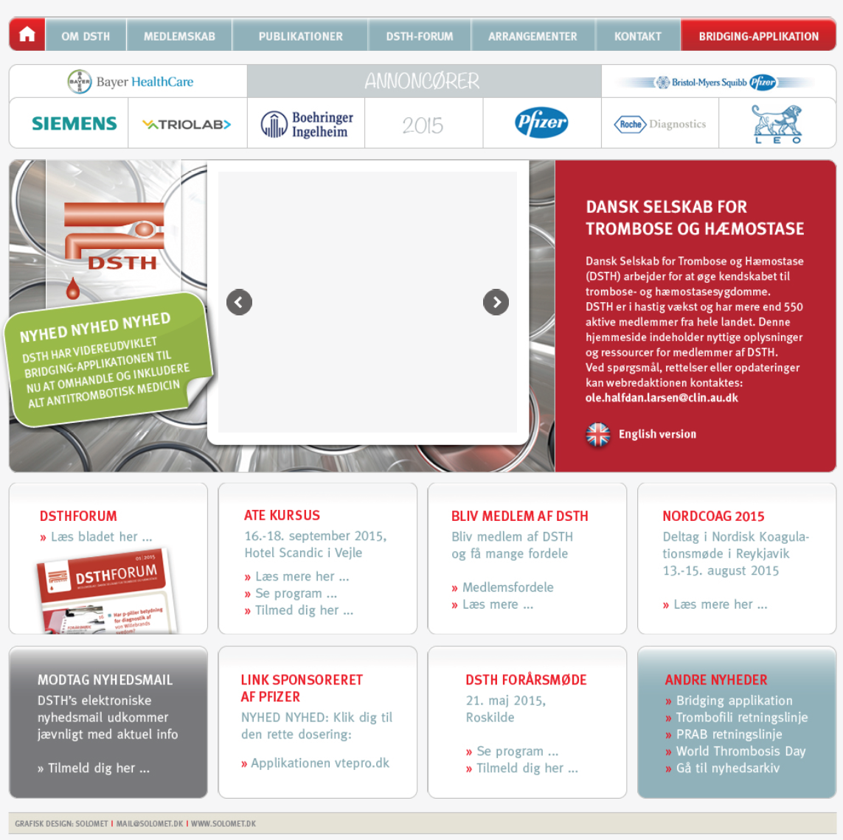

Slide 32
Fordele og ulemper ved APP’en
Kan avendes både i en on-line version samt som en regelret APP (via APP Store / Google Play)
Koster penge at udvikle og vedligeholde
Kan anvendes umiddelbart
Kræver at der ikke er en ”abe” i den anden ende (kritisk sans…)
PRAB rapporten er meget fyldestgørende, men meget svær at anvende i den kliniske hverdag

Slide 33
Udvikling af APP’en
Gøres af undertegnede
Testes af frivillige fra DSTH mv.
Betales af DSTH
Konstrueres sammen med:
  www.advancer.dk
  www.dynamid.dk

Slide 34
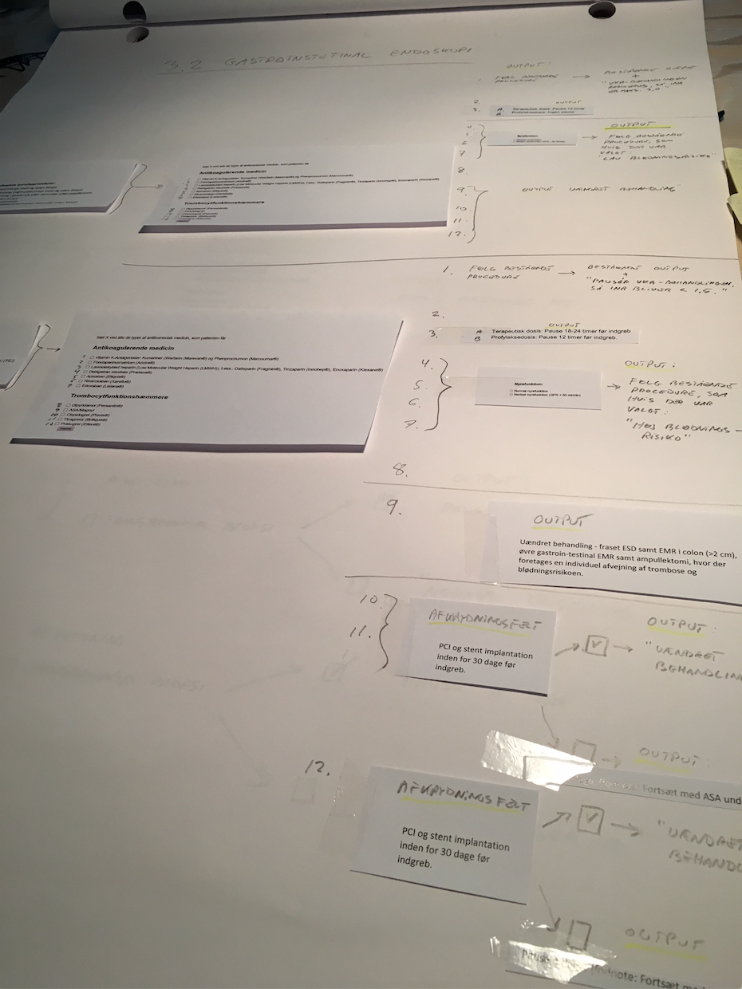
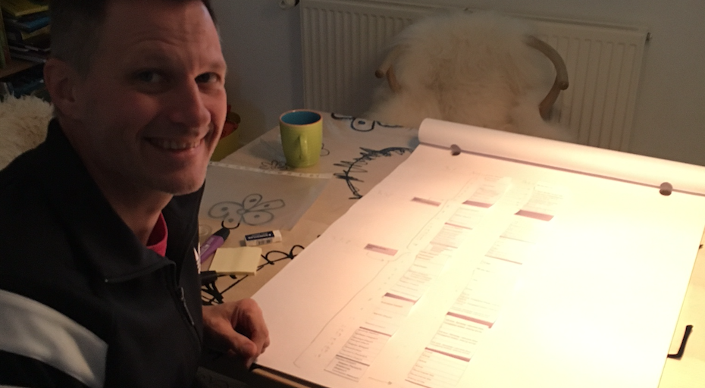
Billeder fra konstruktionen

Slide 35
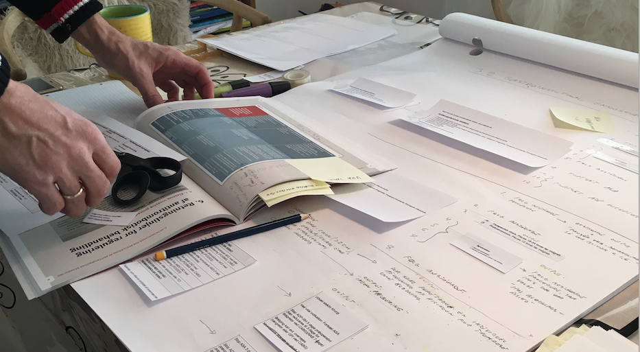
Konstruktion af en APP er højteknologi…(1)

Slide 36
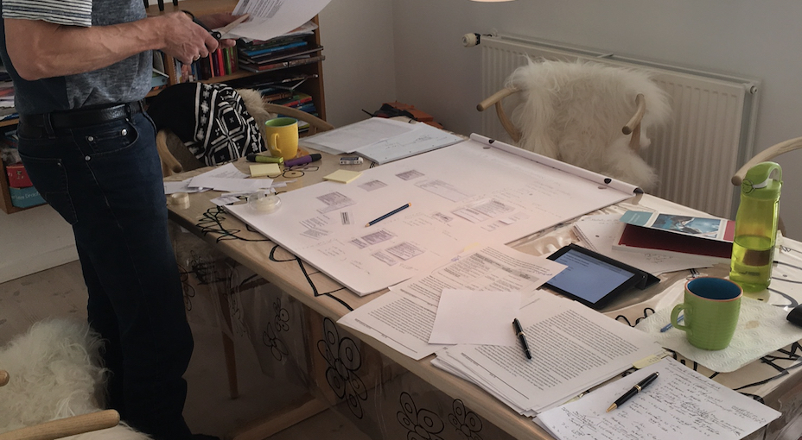
Konstruktion af en APP er højteknologi…(2)

Slide 37
Design
Dato for indgreb
Procedure (8 forskellige (dækker næsten alle typer indgreb))
  Gastrointestinal endoskopi
    Højrisiko
    Lavrisiko
  Bronkoskopi og transbronkial biopsi
  Mv.
Type medicin
Indikation for medicinen
Plan kommer (word fil, kan mailes)

Slide 38
Design
Link til demo model:
  http://dsth.gyro.dk/
Strukturering af stier og resultater:https://docs.google.com/spreadsheets/d/1v944LheBHSPj0mosiNfyCLxmtk4wiwAHH8SBYKQY0fo/edit?usp=sharing

Slide 39
Demo af APP’en
Forskellen på at skulle slå op og anvende en APP

Slide 40
Patient nr. 1
70 årig mand med AFLI, hypertension samt artrose. Ellers i.a.
Skal opereres den 27. januar 2016 med indsættelse af en hoftealloplastik
Får tabl. Dabigatran etexilate (Pradaxa®) 150 mg * 2 dgl. (indikation: AFLI)
Plan for den antitrombotiske behandling?

Slide 41
Patient nr. 1 (cont)
Anvendelse af PRAB-rapporten:
  Slå op i rapporten (tag tid……)
    Find ud af risikoen ved proceduren, den tromboemboliske risiko samt medicinen (tabel 1, 19 og 20 samt omgivende tekst)
    Kombiner disse informationer
    Læg en plan – dikter den – brev til pt./ind i EPJ
Anvendelse af APP’en

Slide 42
Patient nr. 2
45 årig mand med en mekanisk mitralklap (indsat i 2005 pga. endocarditis) samt hypertension
Skal den 27. januar 2016 have foretaget en leverbiopsi pga. mistanke om levercancer
Får tabl. warfarin (Marevan®) dgl. samt tabl. Magnyl 75 mg * 1. (indikation: mekanisk hjerteklap)
Plan for den antitrombotiske behandling?

Slide 43
Patient nr. 2 (cont.)
Anvendelse af PRAB-rapporten:
  Slå op i rapporten (tag tid……)
    Find ud af risikoen ved proceduren, den tromboemboliske risiko samt medicinen (tabel 10, 19, 26 og 27)
    Kombiner disse informationer
    Læg en plan – dikter den – brev til pt./ind i EPJ
Anvendelse af APP’en

Slide 44
Hvad er tilgængeligt og hvad er på vej?
Bridging
Risikovurdering og anbefaling af tromboseprofylakse til gravide
Risikoen for venøs trombose (VTE)
Blødning (diagnostik og behandling)

Slide 45
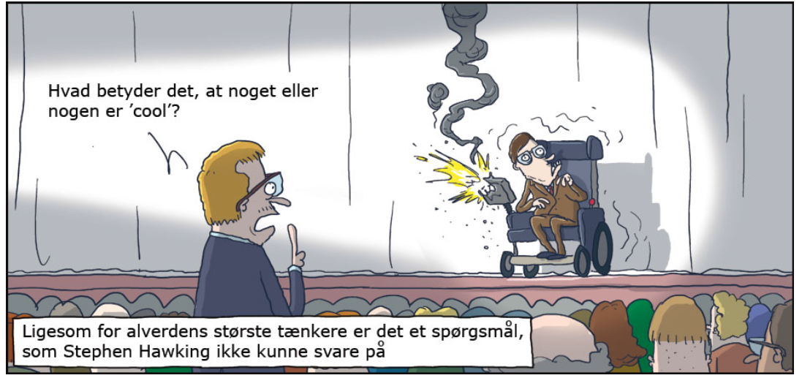
Spørgsmål……….
E-mail: tdc@clin.au.dk

Slide 46
Ekstra slides

Slide 47
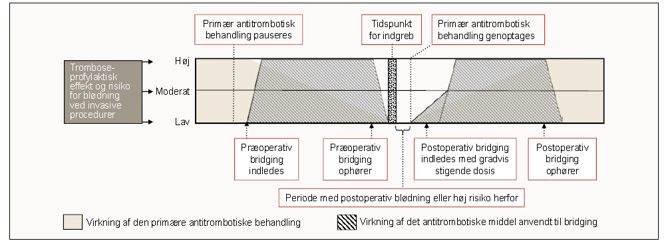
Bridging
Reference: PRAB 2011, side 24

Slide 48
